Slide 1
Проект по обучению детей нетрадиционным техникам рисования «ВЕСЕЛАЯ РАДУГА».

Slide 2
«Истоки способностей и дарования детей на кончиках пальцев. От пальцев, образно говоря, идут тончайшие нити — ручейки, которые питают источник творческой мысли. Другими словами, чем больше мастерства в детской руке, тем умнее ребенок». В. А. Сухомлинский

Slide 3
Проведение занятий с использованием нетрадиционных техник: Способствует снятию детских страхов Развивает уверенность в своих силах Развивает пространственное мышление Учит детей свободно выражать свой замысел Учит детей работать с разнообразным материалом Развивает чувство композиции, ритма, колорита, цветовосприятия, объема Развивает мелкую моторику рук Развивает творческие способности, воображение и полет фантазии Во время работы дети получают эстетическое удовольствие

Slide 4
Задачи проекта: • Знакомить детей дошкольного возраста с нетрадиционными способами рисования, формировать интерес к изобразительной деятельности; • Способствовать овладению дошкольниками простейшими техническими приемами работы с различными изобразительными материалами; • Формировать сенсорные эталоны: цвет, величину, форму в процессе продуктивной деятельности. • Побуждать воспитанников самостоятельно применять нетрадиционные техники рисования (монотипия, печатание, рисование пальчиками, мятой бумагой, ватными палочками, солью и т. д.) • Содействовать знакомству родителей с нетрадиционными техниками рисования; создать условия и стимулировать совместное творчество родителей и детей.

Slide 5
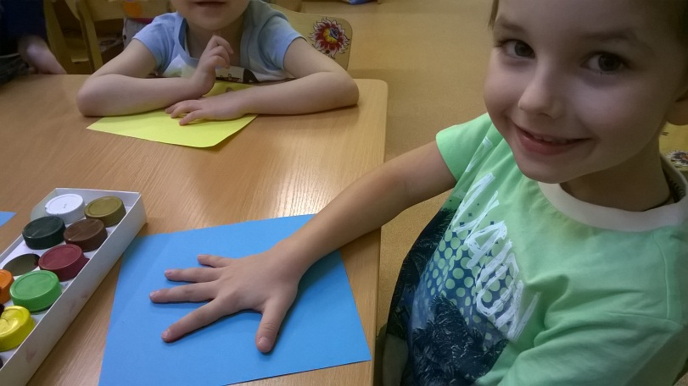
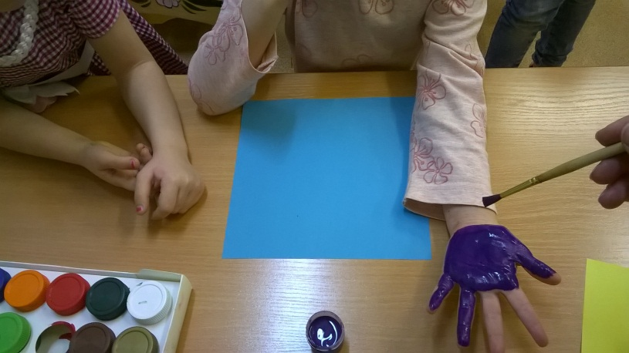
Рисование ладошками. Свободная тема.

Slide 6
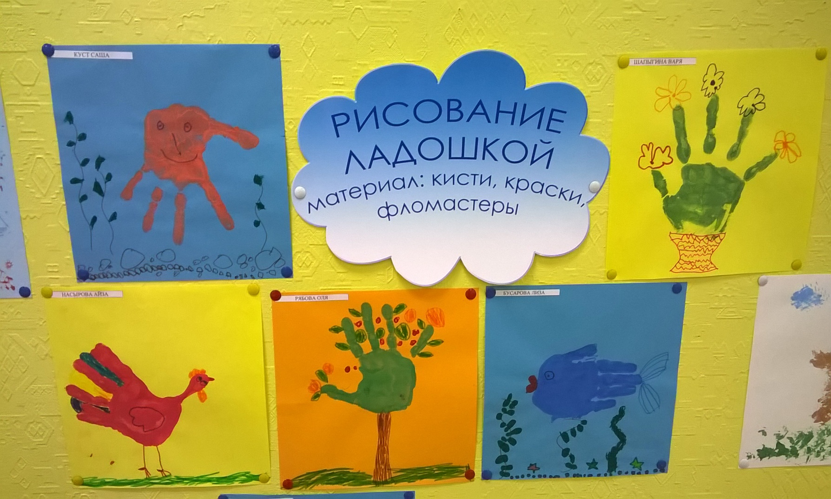

Slide 7
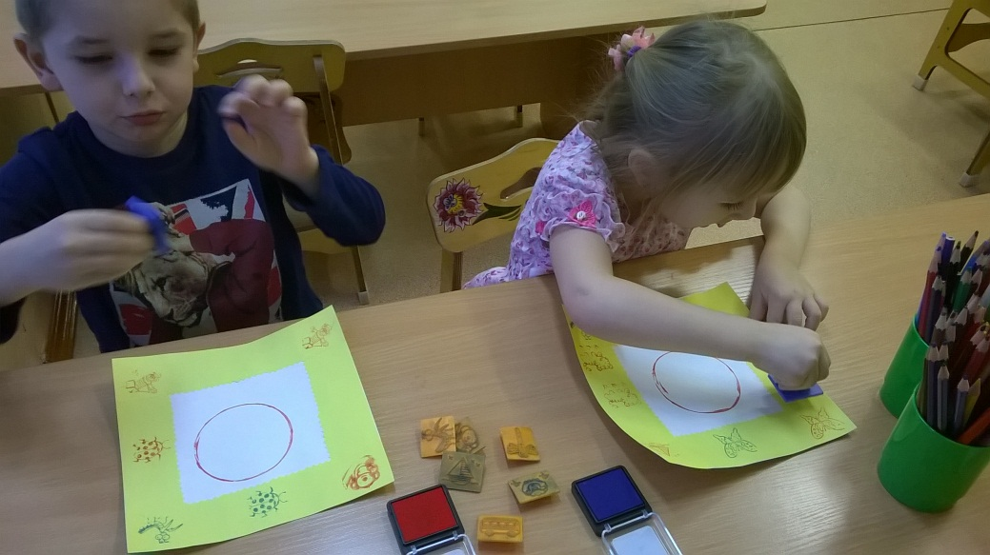
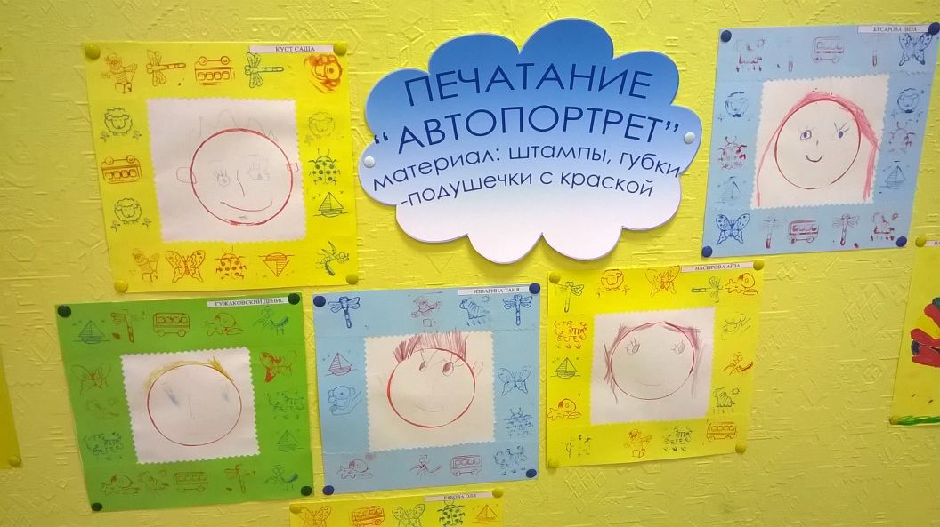
Печатание штампами. Тема: «Автопортрет».

Slide 8
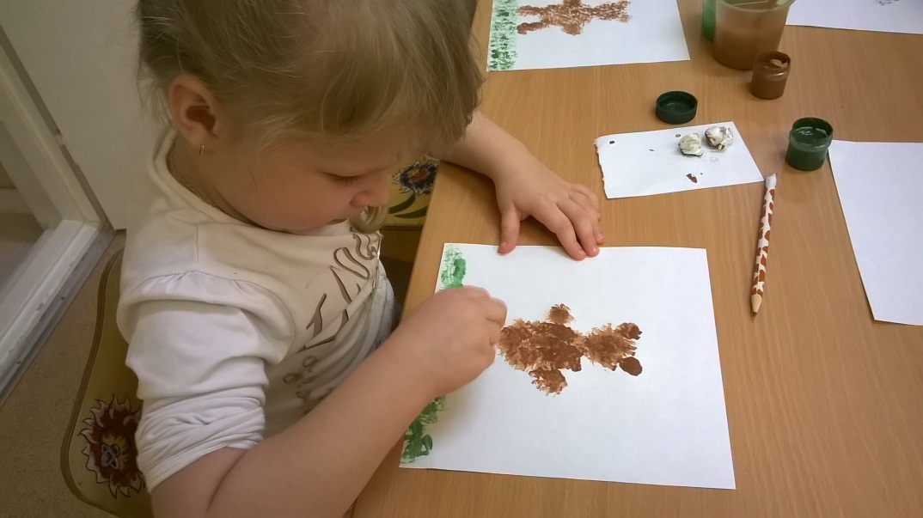
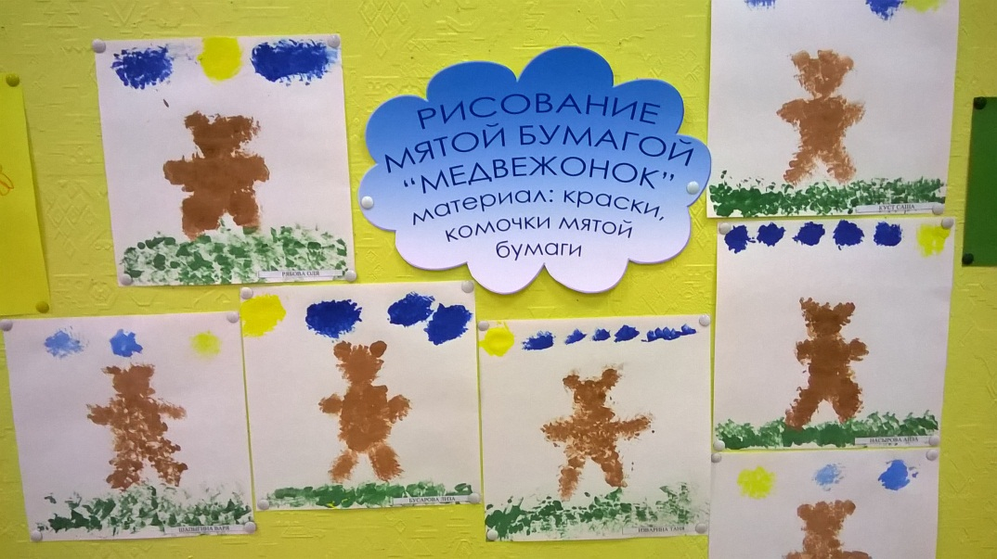
Рисование мятой бумагой. Тема: «Медвежонок».

Slide 9
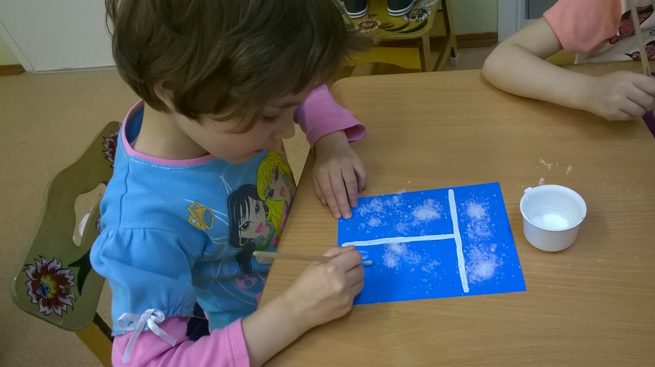
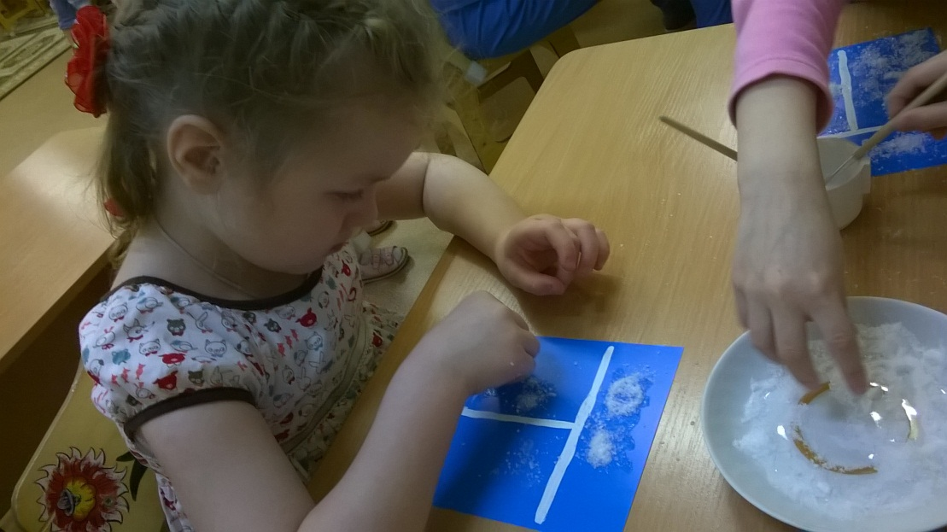
Рисование солью. Тема: «Морозные узоры».

Slide 10
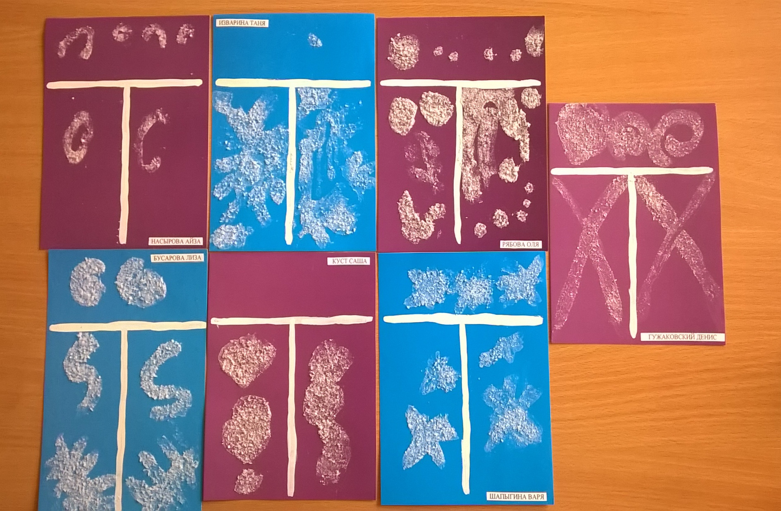

Slide 11
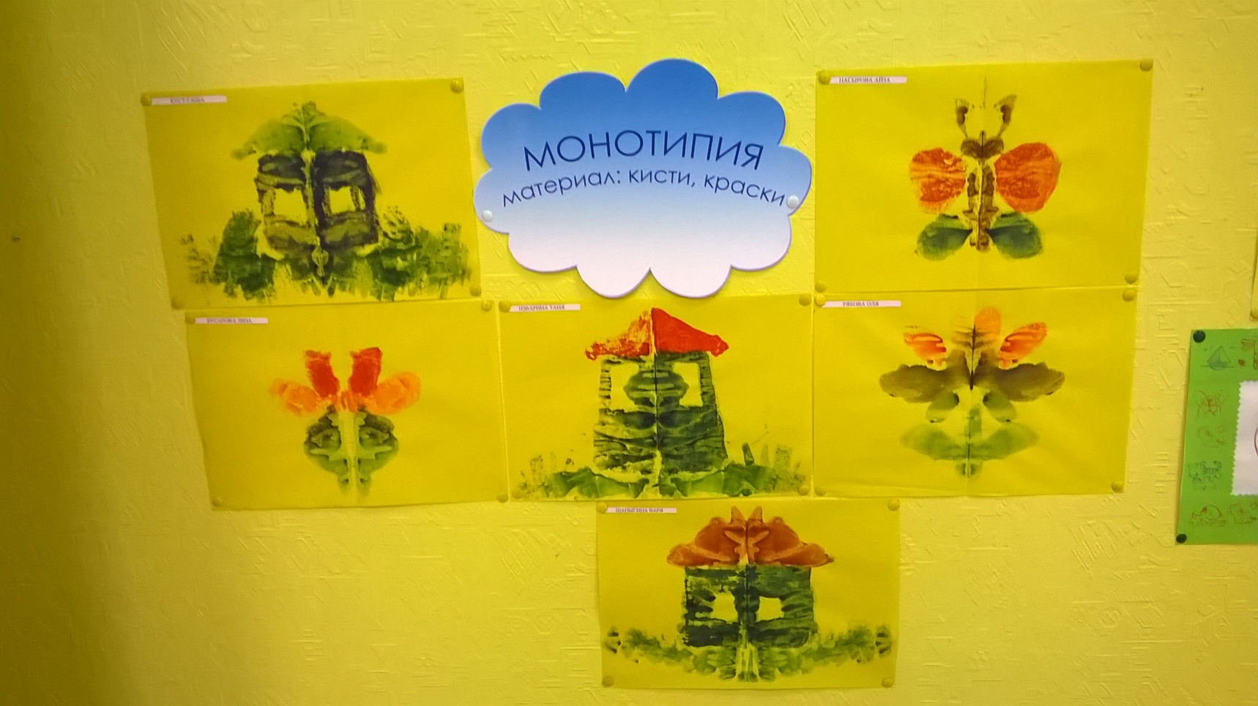
Монотипия. Свободная тема.

Slide 12
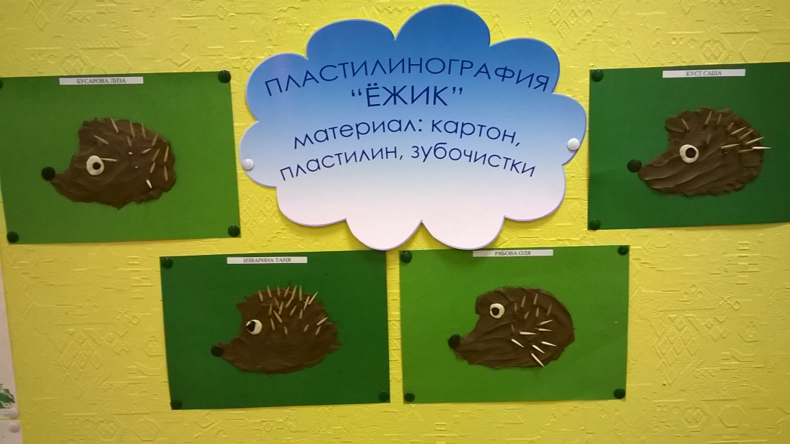
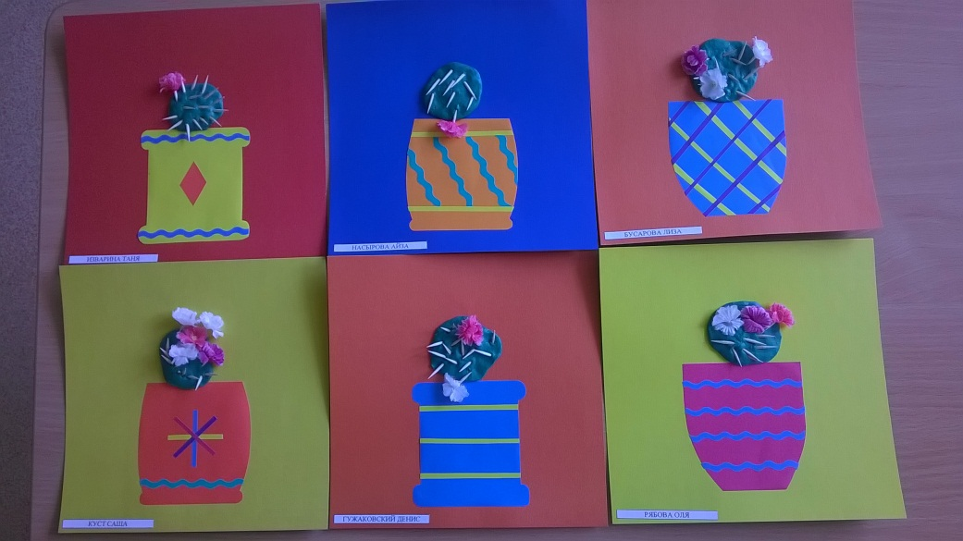
Пластилинография. Темы: «Ежик», «Кактус».

Slide 13
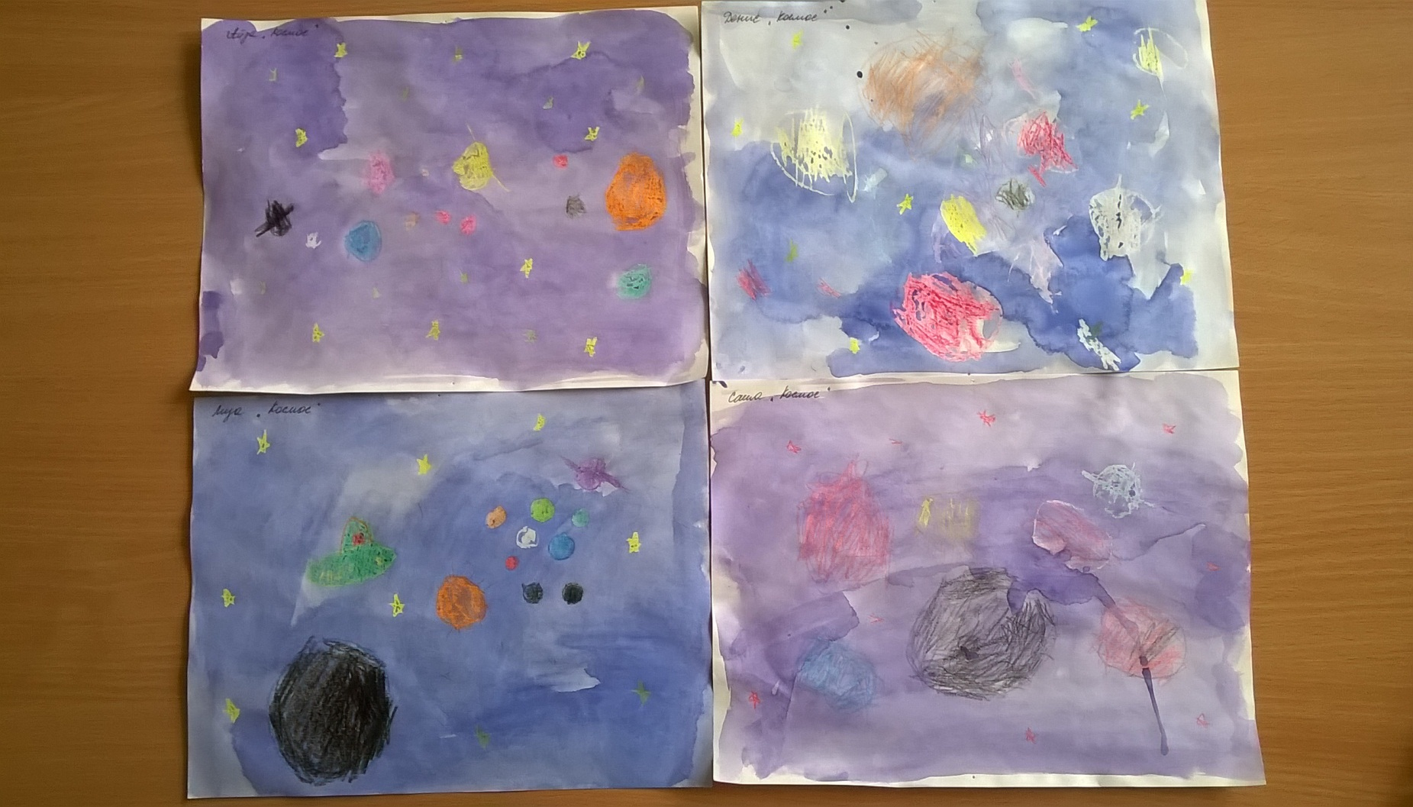
Рисование восковыми мелками и акварелью: «Космос».

